Slide 1

Beluken - RPG Battle Manager
Frederico Antunes
Gabriel Gomes
Lucas Victorino
Pedro Umpierre
Ramon Pedro Pereira Santos

Slide 2
Escopo do Sistema:
Plataforma e Tecnologia:
Aplicativo multiplataforma (Windows e Android).
Desenvolvido em Flutter.
Objetivo Principal:
Ferramenta completa para criação, gerenciamento e simulação de batalhas RPG.
Apresentar sistema de combate próprio, focado na fluidez e dinamismo.

Slide 3
Escopo do Sistema:
Criação de Entidades (Fichas):
Fichas detalhadas para personagens e inimigos (raça, classe, arquétipo, nível, atributos, equipamentos, descrição).
Inimigos: definição de tipo.
Gerenciamento:
Edição, duplicação e exclusão de fichas.
Criação de grupos de personagens (até 4 membros) e inimigos (1+ monstros).
Grupos podem ser salvos, modificados e reutilizados.

Slide 4
Escopo do Sistema:
Configuração de Batalha:
Seleção de grupo de personagens, grupo de inimigos e cenário pré-definido.
Durante a Batalha:
Sistema gerencia o combate: turnos, registro de ações, cálculo de efeitos (habilidades), atualização de status (vida, mana).
Feedback visual e textual do estado do combate.
Histórico de ações para acompanhamento tático.

Slide 5
Escopo do Sistema:
Interface do Usuário (UI):
Amigável e responsiva.
Adaptada para mouse/teclado (Windows) e toque (Android).
Navegação intuitiva.
Sistema de Combate e Evolução:
Baseado em RPGs tradicionais, mas com regras e mecânicas próprias.
Foco em batalhas rápidas e acessíveis.
Projetado com flexibilidade para futuras extensões (novas regras, funcionalidades, modos).

Slide 6
Restrições Arquiteturais: Antigo
Tecnologia de Desenvolvimento: O sistema será desenvolvido utilizando o framework Flutter e a linguagem Dart. Esta decisão implica uma única base de código para as plataformas alvo e orienta a escolha de bibliotecas e ferramentas compatíveis.
Armazenamento de Dados: Todo o armazenamento de dados do aplicativo será estritamente local, residindo no dispositivo do usuário. Não haverá componentes de backend ou sincronização com a nuvem no escopo atual.
Plataformas Iniciais: O escopo de lançamento inicial do aplicativo concentra-se nas plataformas Windows e Android. Contudo, a escolha do Flutter implica uma consideração inerente à portabilidade para iOS e web em futuras iterações.

Slide 7
Restrições Arquiteturais: Novo
Restrição 1: Suporte Multiplataforma com Código Reutilizável
Descrição: O projeto exige a entrega de uma aplicação funcional em, no mínimo, duas plataformas distintas (Windows e Android) a partir de um esforço de desenvolvimento unificado. É uma premissa do projeto otimizar os recursos de desenvolvimento e garantir a consistência da experiência do usuário entre as plataformas, evitando a criação e manutenção de bases de código separadas.
Decisão Arquitetural Resultante: Para atender a esta restrição de eficiência e portabilidade, foi decidido utilizar o framework Flutter, que permite o desenvolvimento a partir de uma única base de código em Dart.

Slide 8
Restrições Arquiteturais: Novo
Restrição 2: Operação Independente de Conectividade
Descrição: O sistema deve ser totalmente funcional em cenários sem acesso à internet. O caso de uso principal envolve o gerenciamento de sessões de RPG de mesa, que frequentemente ocorrem em ambientes onde a conectividade pode ser instável ou inexistente. A capacidade de operar offline é, portanto, um requisito operacional inegociável.
Decisão Arquitetural Resultante: Para garantir a funcionalidade offline, foi decidido que todo o armazenamento de dados (fichas, grupos, batalhas) será estritamente local, no dispositivo do usuário, sem dependência de um backend ou serviços na nuvem.

Slide 9
Restrições Arquiteturais: Novo
Restrição 3: Escopo de Lançamento Focado
Descrição: Para viabilizar a entrega e validação do produto dentro do cronograma do projeto, o escopo da versão inicial está focado e limitado. A prioridade é validar as funcionalidades centrais em um conjunto definido de ambientes antes de considerar uma expansão mais ampla.
Decisão Arquitetural Resultante: Em função desta restrição de escopo, foi decidido que o lançamento inicial e os testes se concentrarão nas plataformas Windows (desktop) e Android (móvel).

Slide 10
Objetivos Arquiteturais:
Manutenibilidade e Extensibilidade: Alcançar uma arquitetura de software que seja altamente fácil de manter e estender. Isso significa que modificações, correções de bugs e a adição de novas funcionalidades locais (como novas regras de RPG, tipos de personagens ou mecânicas de combate) devem ser possíveis com impacto mínimo nos componentes existentes.
Testabilidade: Garantir um alto grau de testabilidade para todos os componentes críticos do sistema. A arquitetura deve facilitar a criação de testes unitários para a lógica de negócios (regras de combate, criação de fichas) e testes de integração que validem as interações entre as camadas.

Slide 11
Objetivos Arquiteturais:
Flexibilidade para Evolução Local: Prover flexibilidade arquitetural para permitir a evolução do sistema em termos de regras de jogo, personalizações e modos de operação, mantendo o foco em funcionalidades que operem localmente no dispositivo do usuário.
Desempenho Responsivo: Assegurar que o sistema apresente baixo tempo de resposta e fluidez nas interações do usuário, especialmente durante operações críticas como a simulação de batalhas, cálculos de atributos e navegação entre telas.
Usabilidade e Experiência do Usuário: Facilitar, através de uma estrutura bem definida, a construção de uma interface de usuário que seja intuitiva, agradável e eficiente, adaptando-se adequadamente a diferentes contextos de uso (desktop e mobile).

Slide 12
Requisitos Arquiteturais:
Interface Adaptativa: O sistema deve suportar layouts de interface que se adaptem de forma responsiva a diferentes tamanhos de tela, densidades de pixel e orientações (retrato/paisagem), visando uma experiência consistente em dispositivos desktop (Windows) e móveis (Android), e potencialmente web e iOS no futuro.
Gerenciamento Eficiente de Dados Locais: A arquitetura deve ser capaz de gerenciar eficientemente um volume crescente de dados do usuário (fichas de personagens e inimigos, grupos, cenários, históricos de batalha) armazenados localmente em um banco de dados SQLite, garantindo a integridade e a rápida recuperação dessas informações.

Slide 13
Requisitos Arquiteturais:
Navegação Clara e Consistente: A arquitetura deve suportar um sistema de navegação claro, previsível e guiado, permitindo que os usuários acessem todas as funcionalidades principais com facilidade.
Suporte a Temas e Diretrizes de Design: O sistema deve permitir a aplicação de temas visuais (como claro e escuro) e, na construção dos componentes de interface, considerar as diretrizes de design Material Design (para Android, Windows, Web) e Cupertino (para iOS) para uma integração visual adequada às respectivas plataformas.

Slide 14
Requisitos Arquiteturais:
Aplicação dos Padrões MVC e Repository: A estrutura da aplicação deve ser organizada seguindo o padrão Model-View-Controller (MVC) para a separação de responsabilidades entre apresentação, lógica de controle e dados. Adicionalmente, deve ser utilizado o padrão Repository para abstrair e gerenciar o acesso à camada de persistência de dados local.

Slide 15
Arquitetura: MVC + Repository – Uma Dupla Poderosa
MVC (Model-View-Controller): A Base da Organização
Model: Representa os dados e a lógica de negócios da aplicação.
Contém as regras, validações e interage com a camada de persistência (via Repository).
View: Responsável pela interface do usuário (UI).
Exibe os dados do Model e envia comandos do usuário para o Controller.
Controller: Atua como intermediário entre o Model e a View.
Processa as entradas do usuário, interage com o Model e seleciona a View a ser exibida.
Benefício central do MVC: Separação clara de responsabilidades, facilitando a manutenção, evolução e testes.

Slide 16
Arquitetura: MVC + Repository – Uma Dupla Poderosa
Padrão Repository: Abstraindo o Acesso a Dados
Atua como uma camada de abstração entre a lógica de negócios (Model/Serviços) e as fontes de dados (ex: SQLite).
Centraliza a lógica de consulta e persistência de dados.
Simula uma "coleção" de objetos de domínio em memória.
Benefício central do Repository: Desacoplamento da fonte de dados, permitindo trocar ou modificar o mecanismo de persistência com mínimo impacto no restante do sistema e facilitando testes (mocking).

Slide 17
Arquitetura: MVC + Repository – Uma Dupla Poderosa
A Sinergia MVC + Repository:
Fluxo Comum:
A View captura a interação do usuário e a envia ao Controller.
O Controller processa a requisição e aciona o Model.
O Model utiliza o Repository para buscar ou persistir dados.
O Repository interage com a fonte de dados (ex: SQLite).
O Model retorna os dados processados ao Controller.
O Controller atualiza a View com os novos dados.

Slide 18
Arquitetura: MVC + Repository – Uma Dupla Poderosa
Vantagens da Combinação:
Manutenibilidade Elevada: Alterações na UI (View), regras de negócio (Model) ou acesso a dados (Repository) são mais isoladas.
Testabilidade Aprimorada:
Model e Controller podem ser testados independentemente da View.
Lógica de negócios pode ser testada isoladamente da persistência, mockando o Repository.
Flexibilidade na Persistência: O Repository permite alterar ou evoluir o mecanismo de armazenamento de dados (ex: de SQLite para outra solução local) sem impactar o Model ou Controller.
Código Mais Limpo e Organizado: Responsabilidades bem definidas em cada camada, resultando em maior clareza e legibilidade.

Slide 19
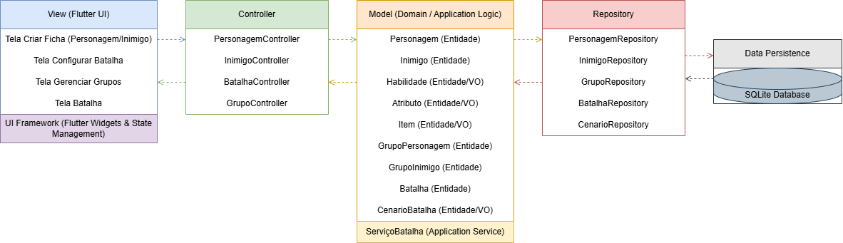
Diagrama de Visão Arquitetural - Antigo

Slide 20
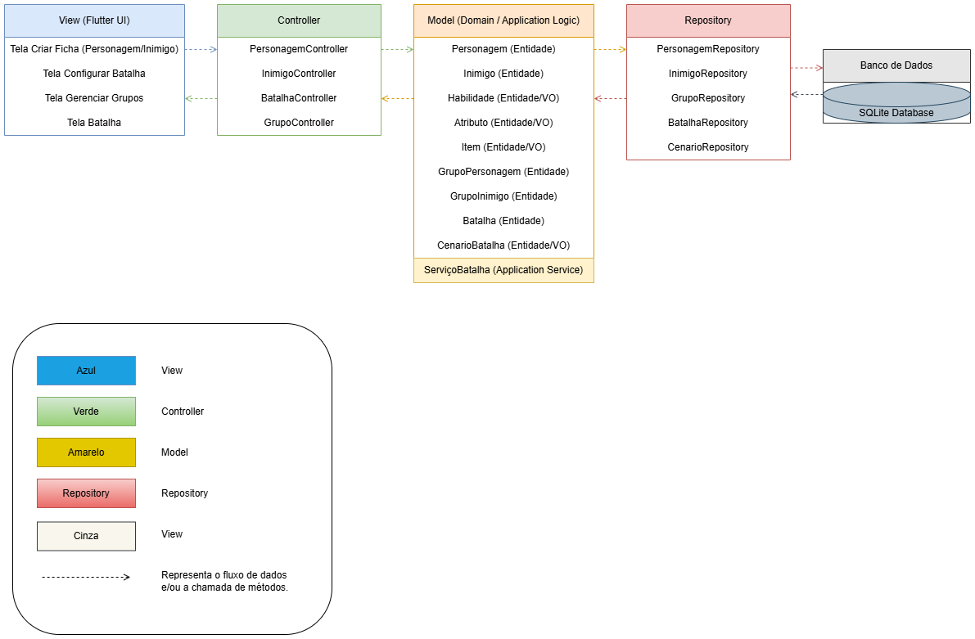
Diagrama de Visão Arquitetural - Novo

Slide 21
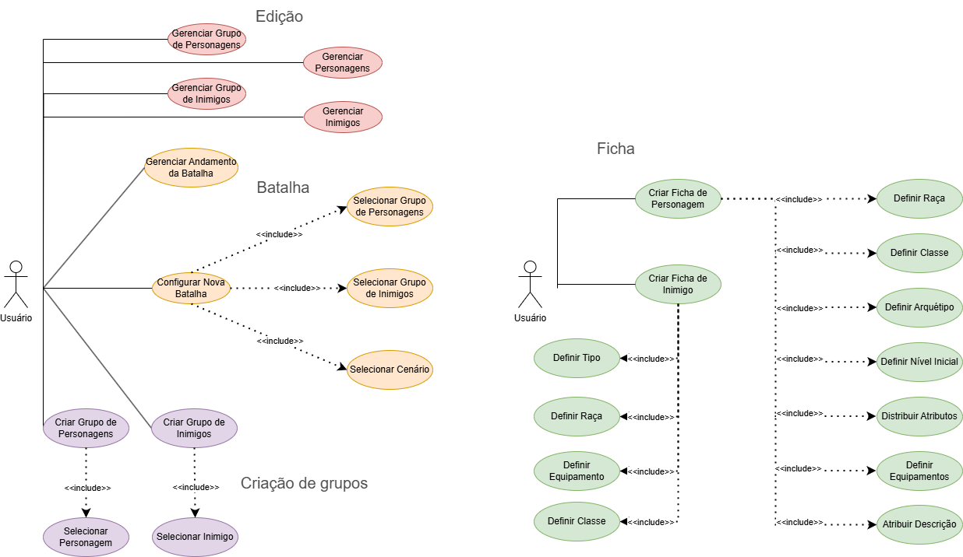
Casos de Uso - Antigo

Slide 22
Casos de Uso - Antigo

Slide 23
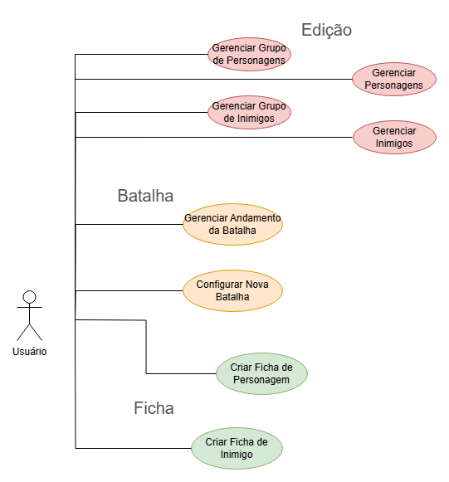
Casos de Uso - Novo

Slide 24
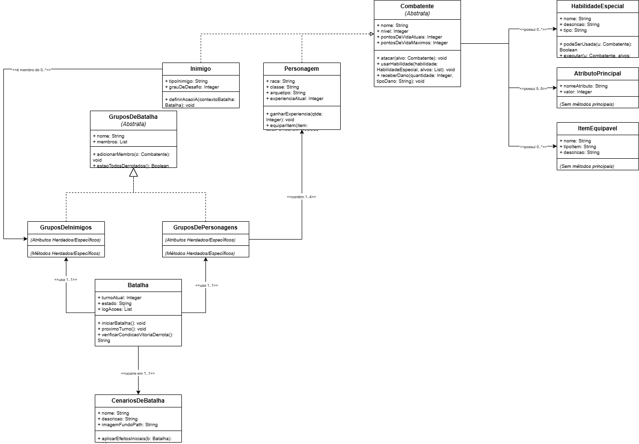
Modelo Conceitual - Antigo

Slide 25
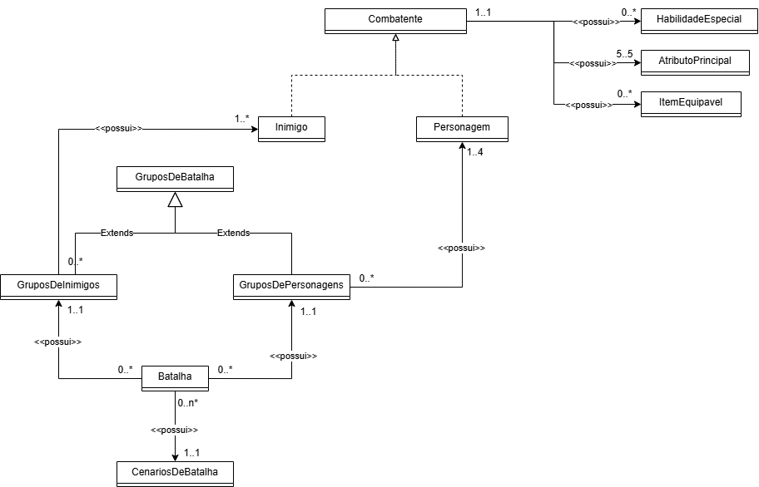
Modelo Conceitual - Novo

Slide 26
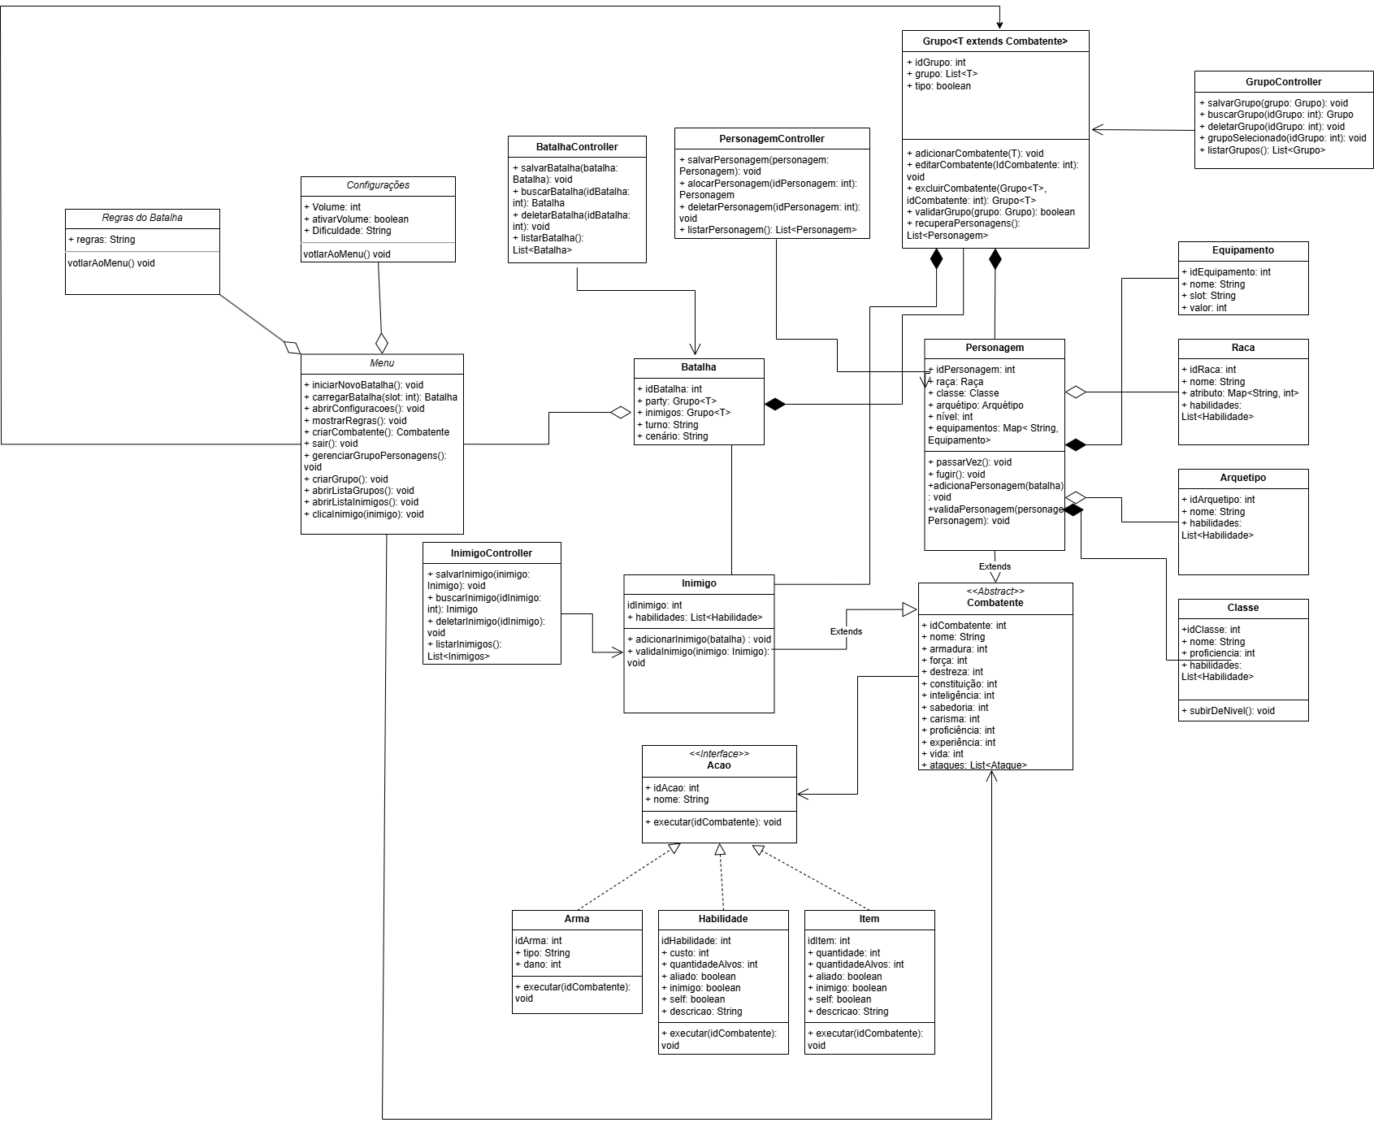
Diagrama de Classes- Antigo

Slide 27
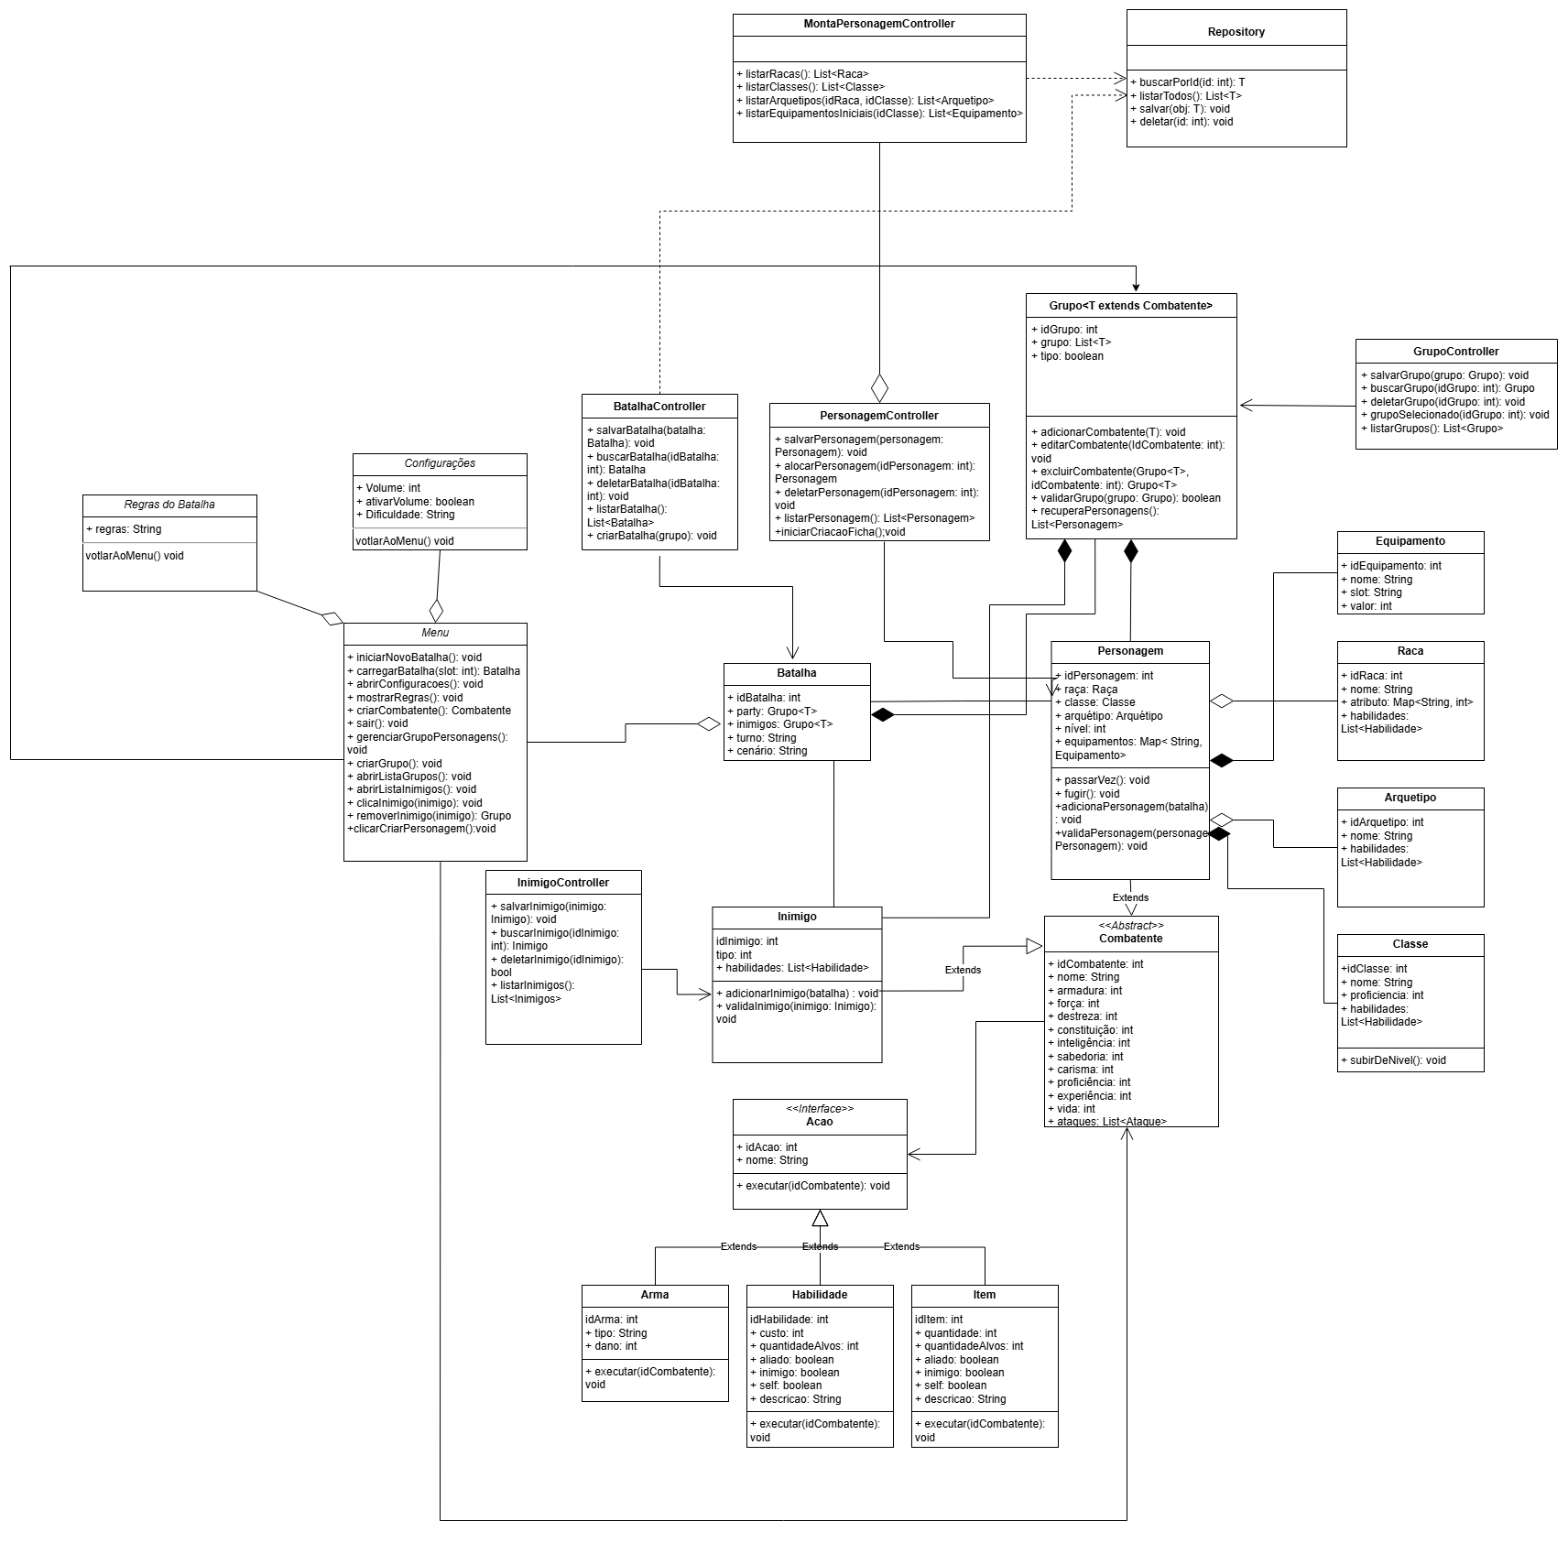
Diagrama de Classes- Novo

Slide 28
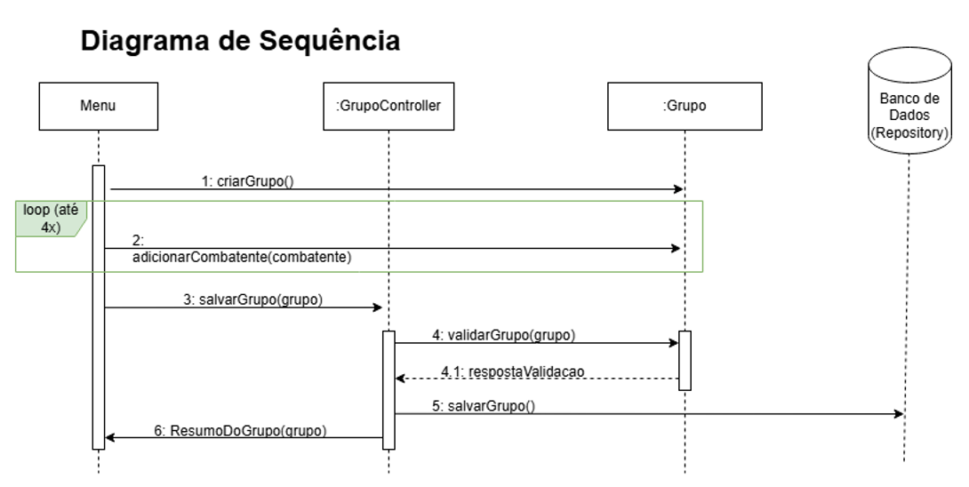
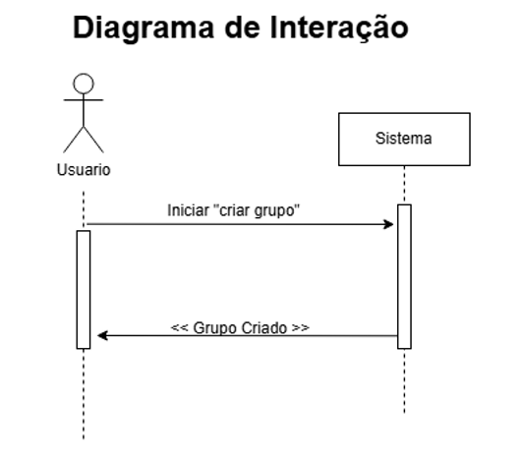
Diagrama de Sequência - Criar Grupo - Antigo

Slide 29
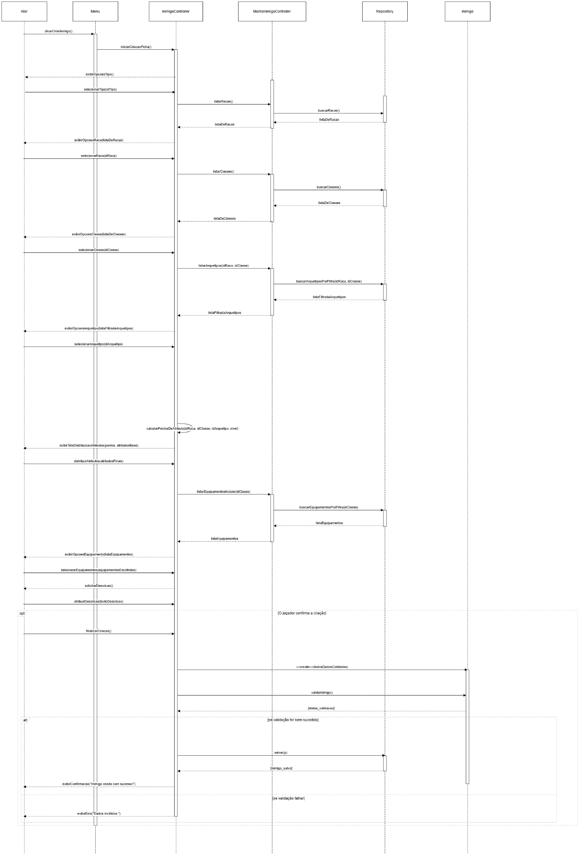
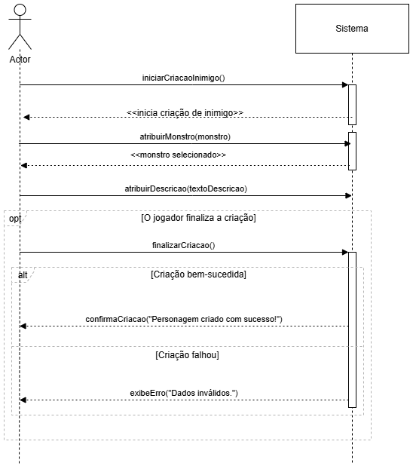
Diagrama de Sequência - Criar Ficha Inimigo - Novo
Diagrama de Sequência
DSS

Slide 30

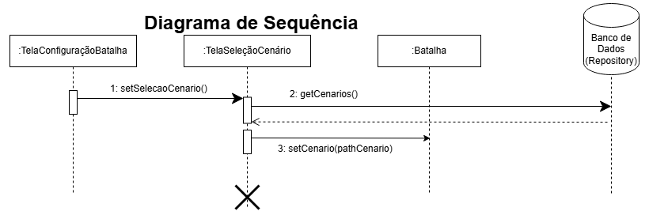
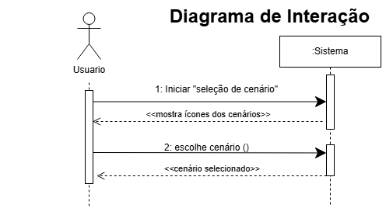
Diagrama de Sequência - Selecionar Cenário - Antigo

Slide 31
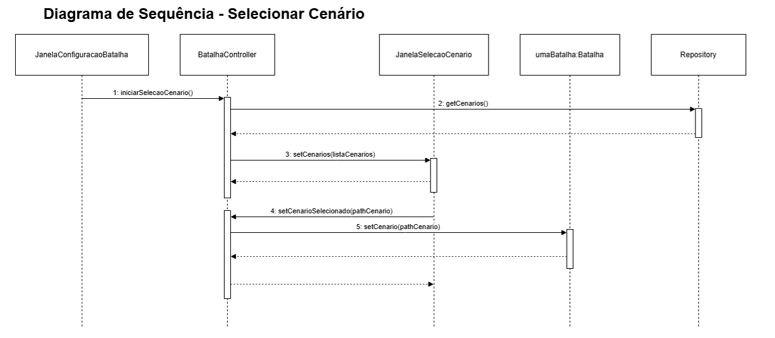
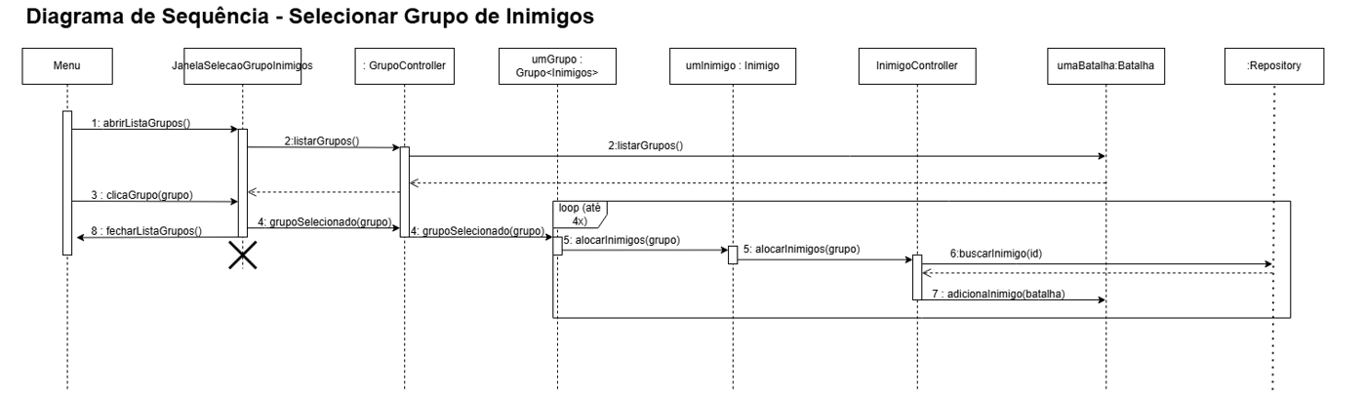
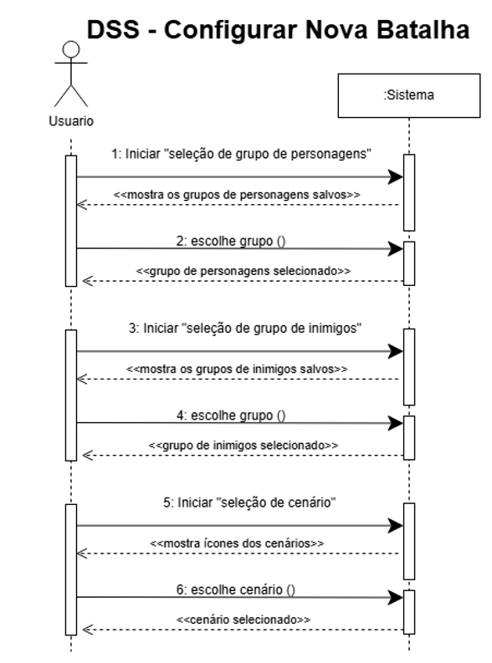
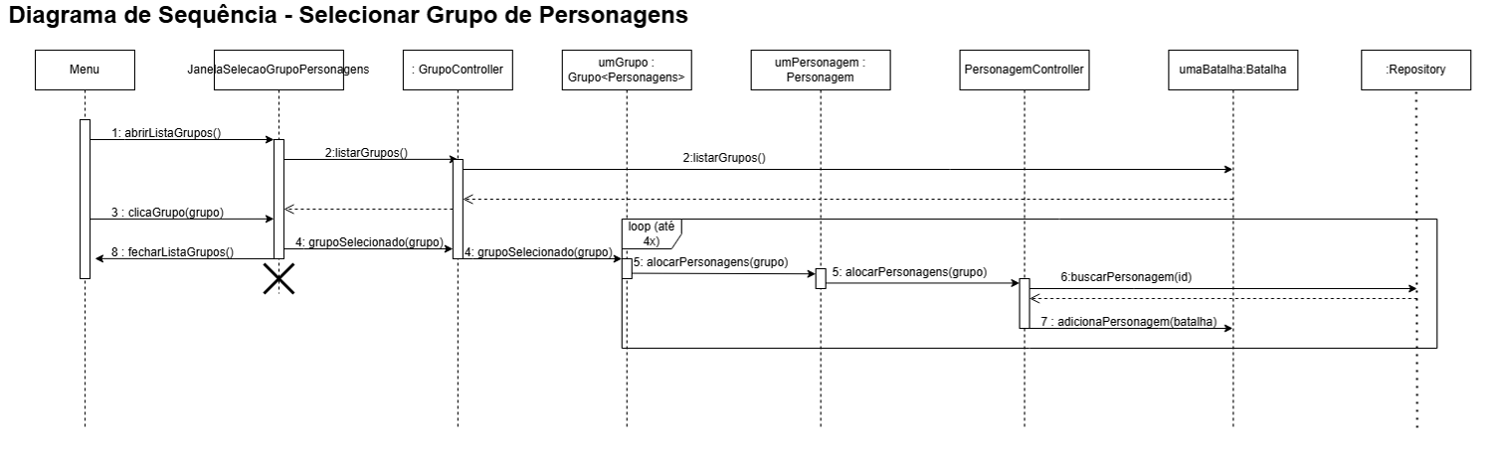
Diagrama de Sequência - Configurar Nova Batalha - Novo

Slide 32
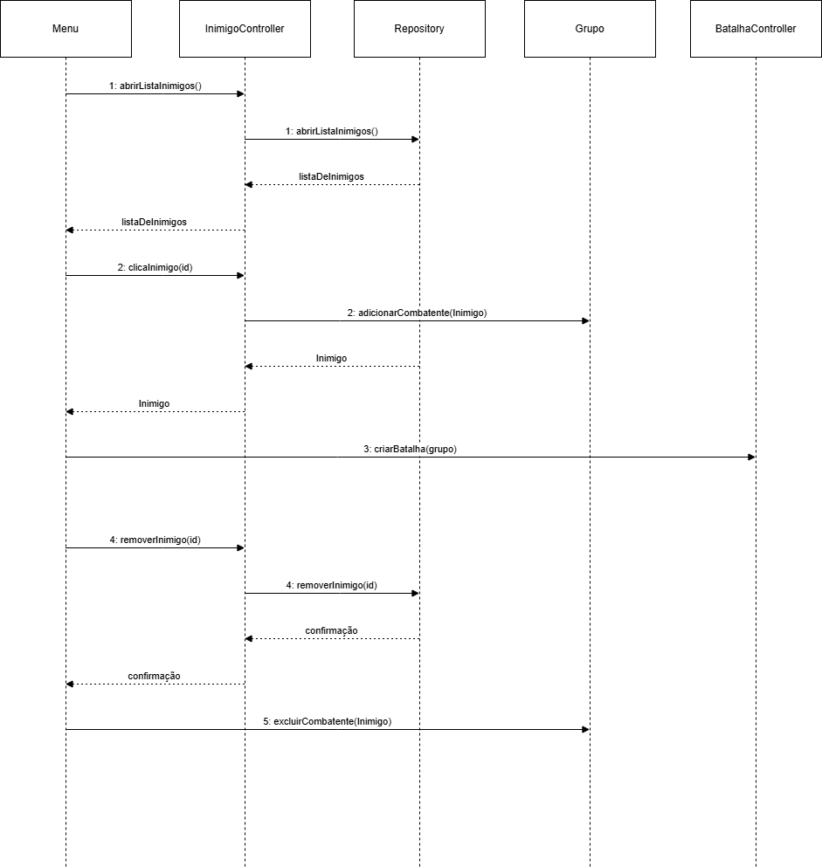
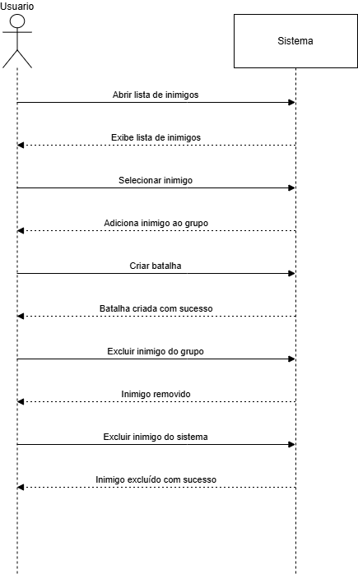
Diagrama de Sequência - Gerenciar Grupo de Inimigos - Novo

Slide 33
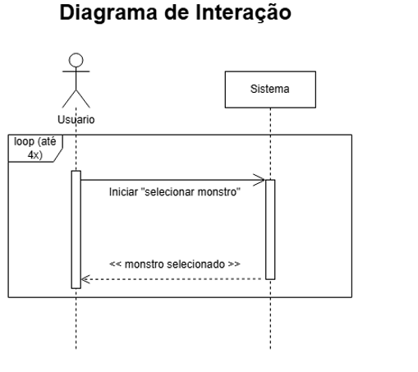
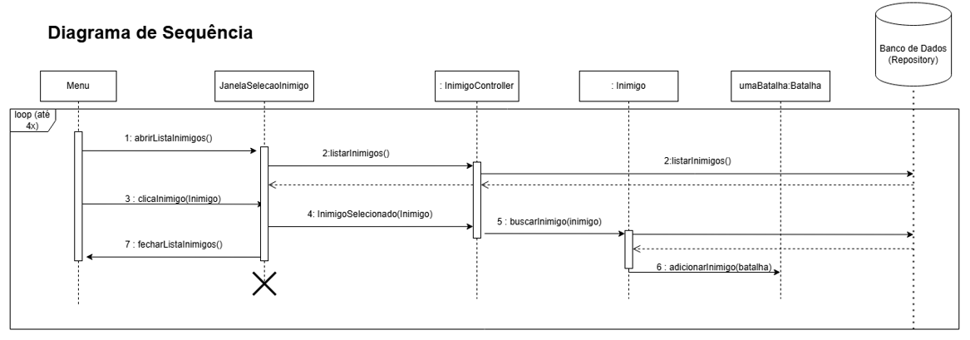
Diagrama de Sequência - Selecionar Inimigo - Antigo

Slide 34
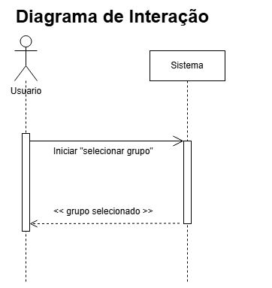
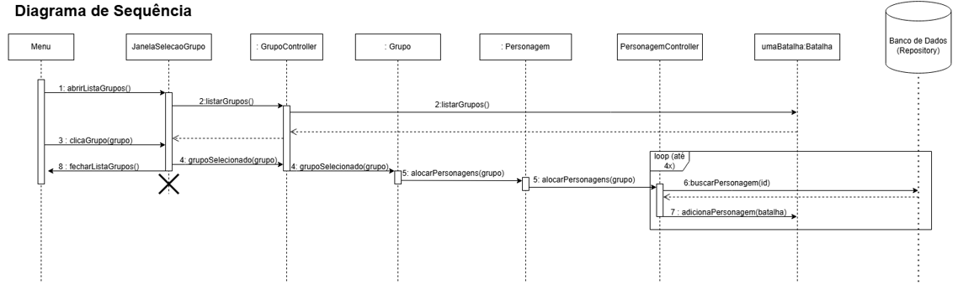
Diagrama de Sequência - Selecionar Grupo - Antigo

Slide 35
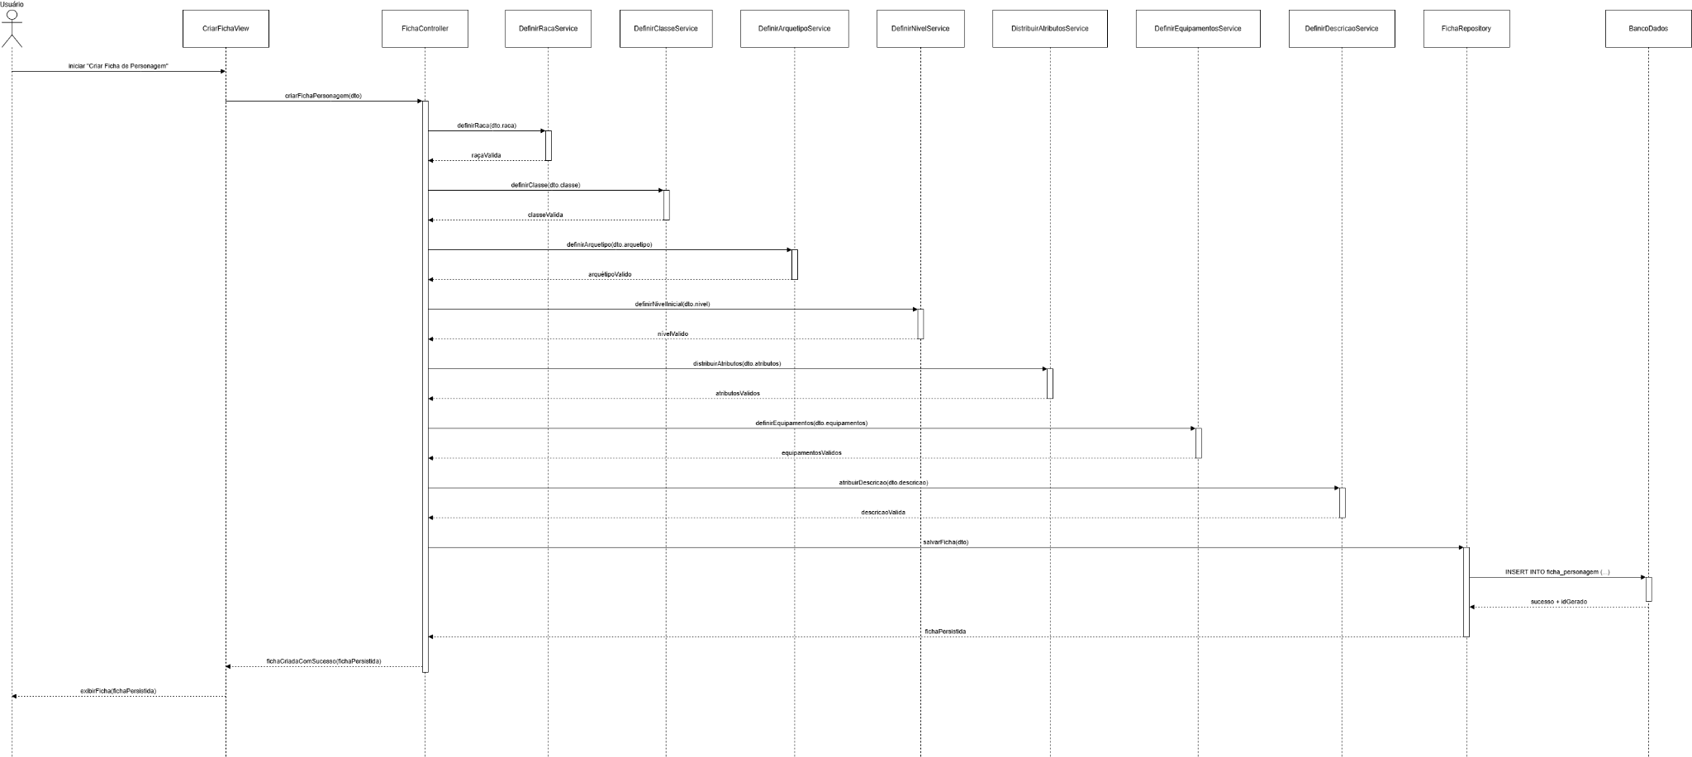
Diagrama de Sequência - Criar Ficha de Personagem - Antigo

Slide 36
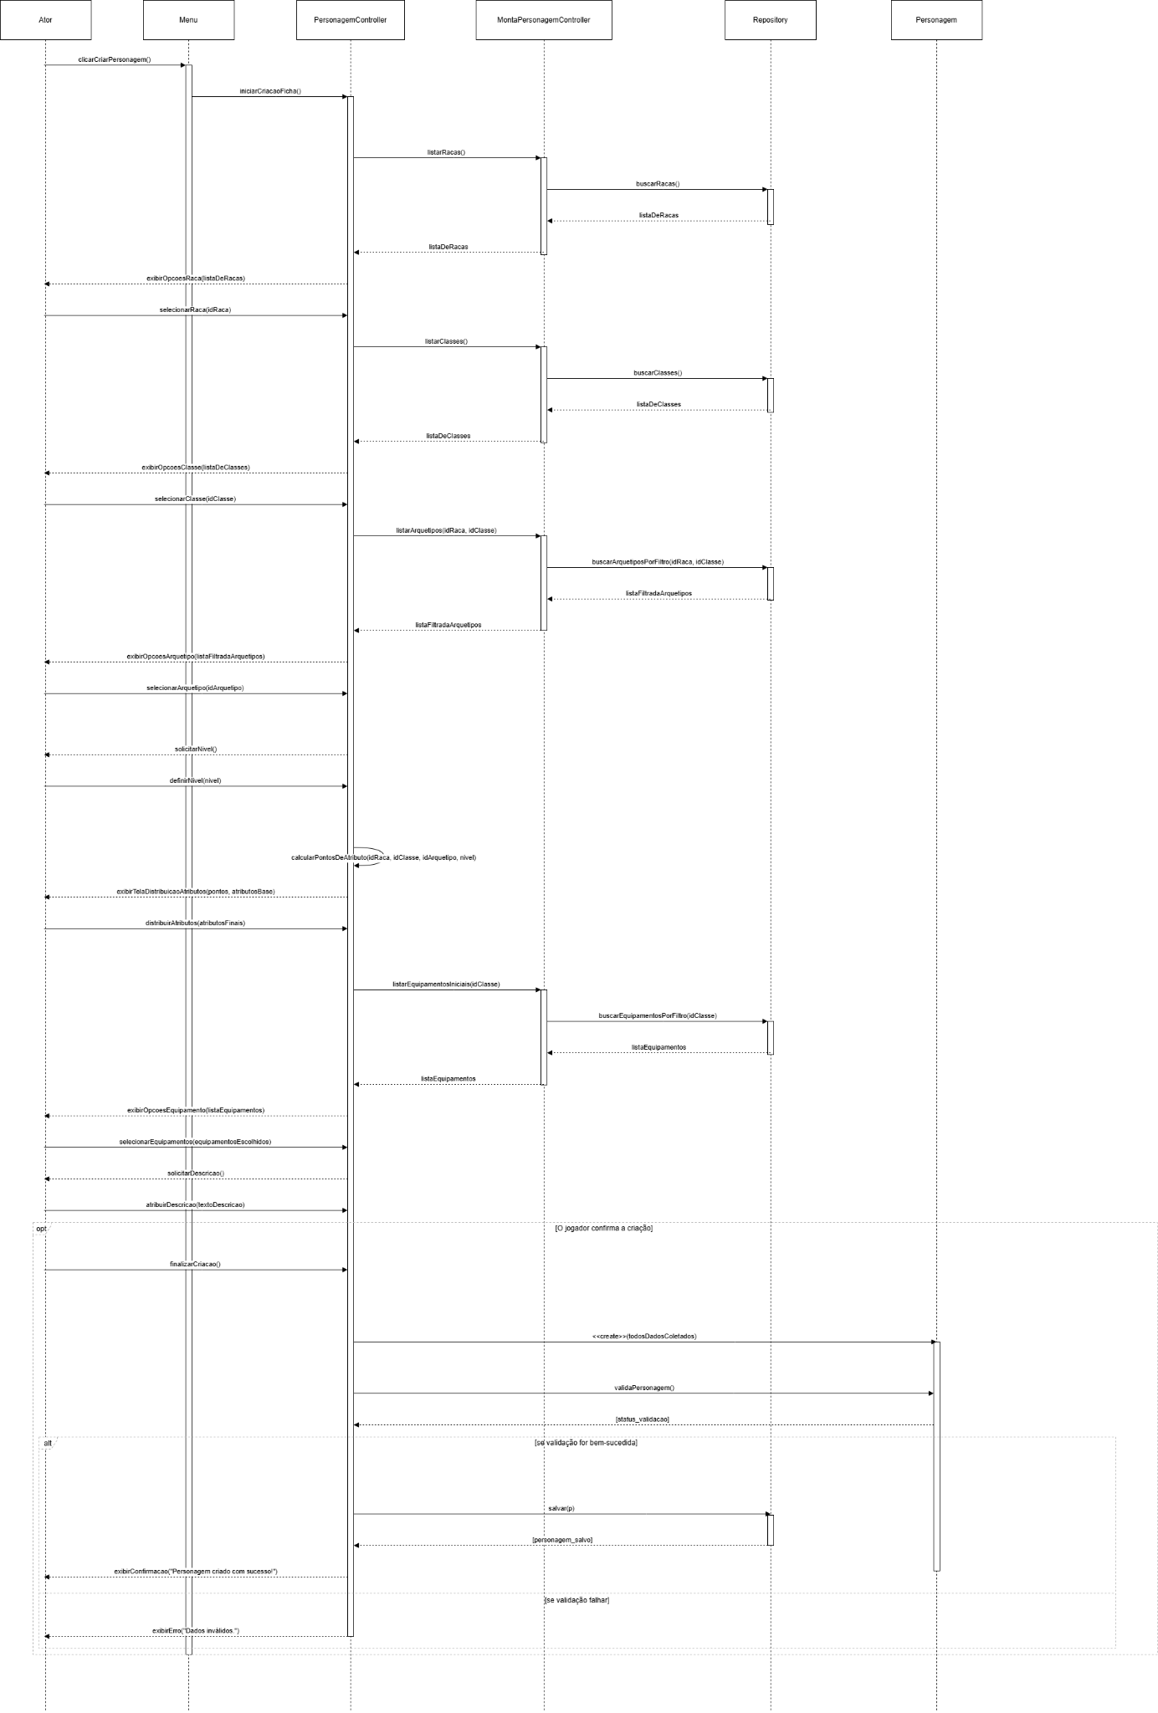
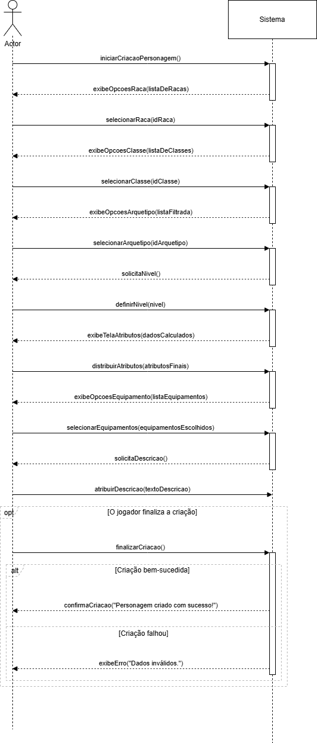
Diagrama de Sequência - Criar Ficha De Personagem - Novo
Diagrama de Sequência
DSS

Slide 37
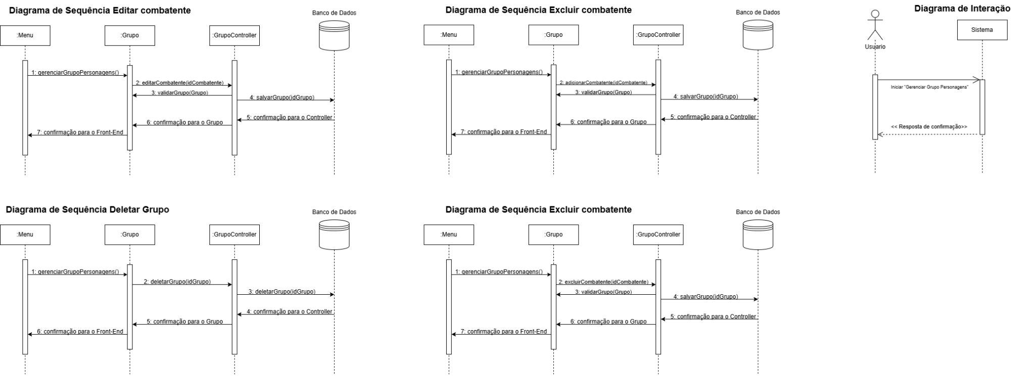
Diagrama de Sequência - Gerenciar Grupo de Personagens - Antigo

Slide 38
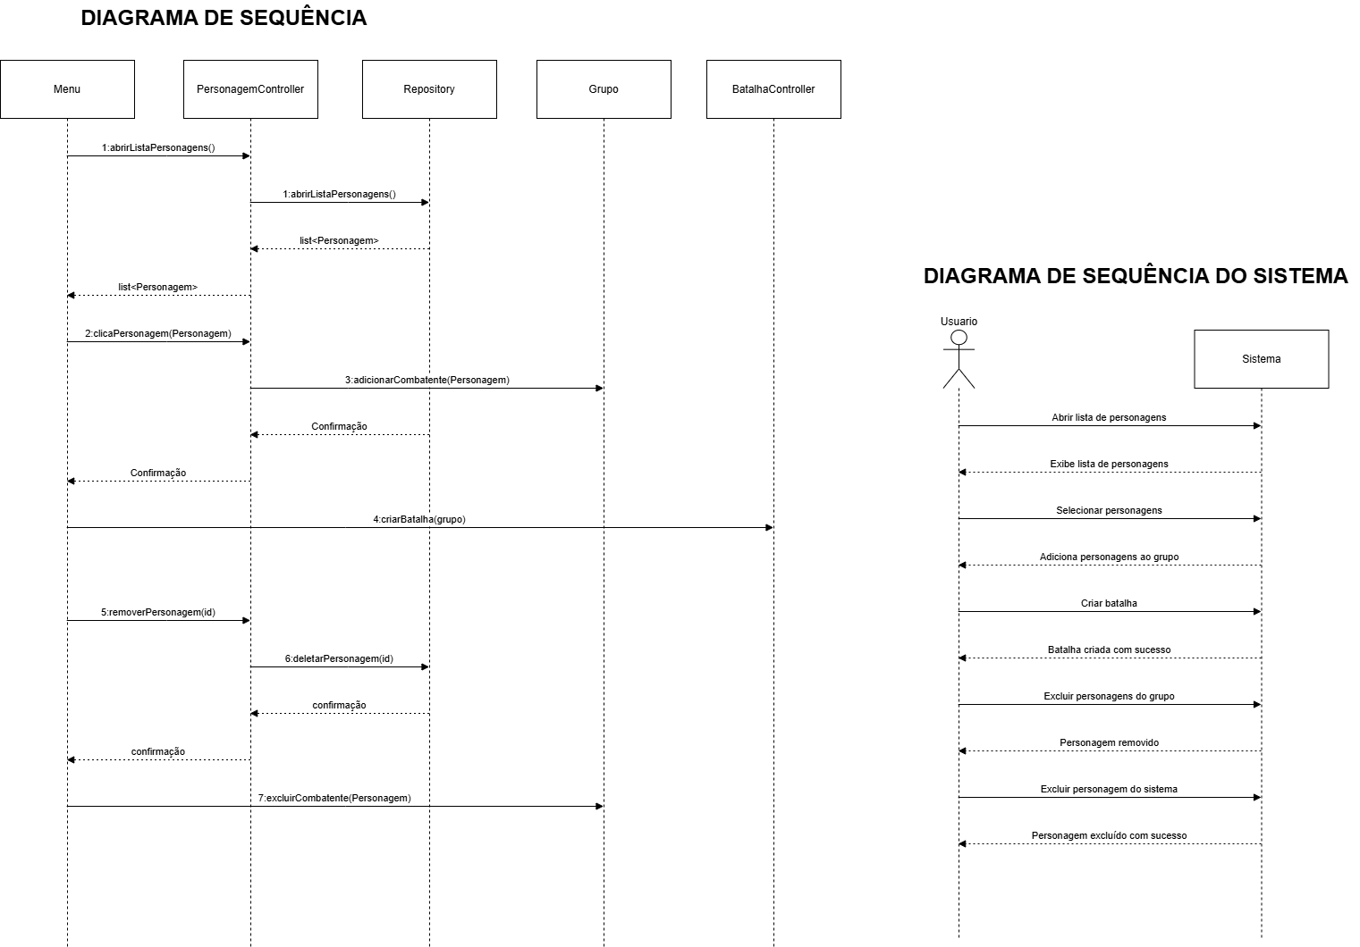
Diagrama de Sequência - Gerenciar Grupo de Personagens - Novo

Slide 39
Contrato de Operação - grupoSelecionado - Antigo
Operação: grupoSelecionado(idGrupo: int)
Referências cruzadas: Caso de uso selecionar Grupo
Pré-Condições: O usuário clicar em um grupo para ser associado a Batalha
Pós-Condições:
o método alocarPersonagens(grupo) foi chamado;
o PersonagemController obteve o id de todos os Personagens do grupo;
o PersonagemController recuperou do banco de dados todos os Personagens associados aos ids recuperados;
o PersonagemController chama o método adicionaPersonagem(batalha) e associa cada um dos personagens a Batalha.

Slide 40
Contrato de Operação - finalizarCriacao - Novo
Operação: finalizarCriacao()
Referências cruzadas: Caso de uso Criar Ficha de Personagem
Pré-Condições: O usuário termina de preencher os requisitos obrigatórios da criação de personagem e clica no botão “Finalizar criação”
Pós-Condições:
um novo Personagem foi criado utilizando os dados inseridos ao longo do fluxo principal de Criar Ficha de Personagem
o método validaPersonagem() foi chamado e retornou a confirmação positiva para o controlador
o controlador registrou o novo personagem no repositorio por meio do método salvar(p) e recebeu a confirmação positiva dele
o controlador retornou para o menu a mensagem positiva através do método exibirConfirmacao(“Personagem criado com sucesso!”)

Slide 41
Distribuição de Tarefas:
Frederico Antunes: 1 Diagrama de Sequência, 1 DSS, Casos de Uso, Modelo Conceitual, Diagrama de Classes
Gabriel Gomes: 1 Diagrama de Sequência, 1 DSS, Restrições Arquiteturais, Objetivos Arquiteturais, Requisitos Arquiteturais, Diagrama de Classes
Lucas Oliveira: 1 Diagrama de Sequência, 1 DSS, Diagrama de Casos de Uso, Diagrama de Classes, Justificativa de Arquitetura
Pedro Umpierre: 1 Diagrama de Sequência, 1 DSS, Justificativa de Arquitetura, Diagrama de Visão Arquitetural, Diagrama de Classes
Ramon Pedro Pereira Santos: 1 Diagrama de Sequência, 1 DSS, Escopo, Contrato de Operação, Diagrama de Classes,
Obs: O integrante Willian foi removido do grupo. Por isso, existem 6 diagramas de sequência e DSS antigos e apenas 5 novos (esses referentes aos 5 integrantes do grupo restantes)

Slide 42
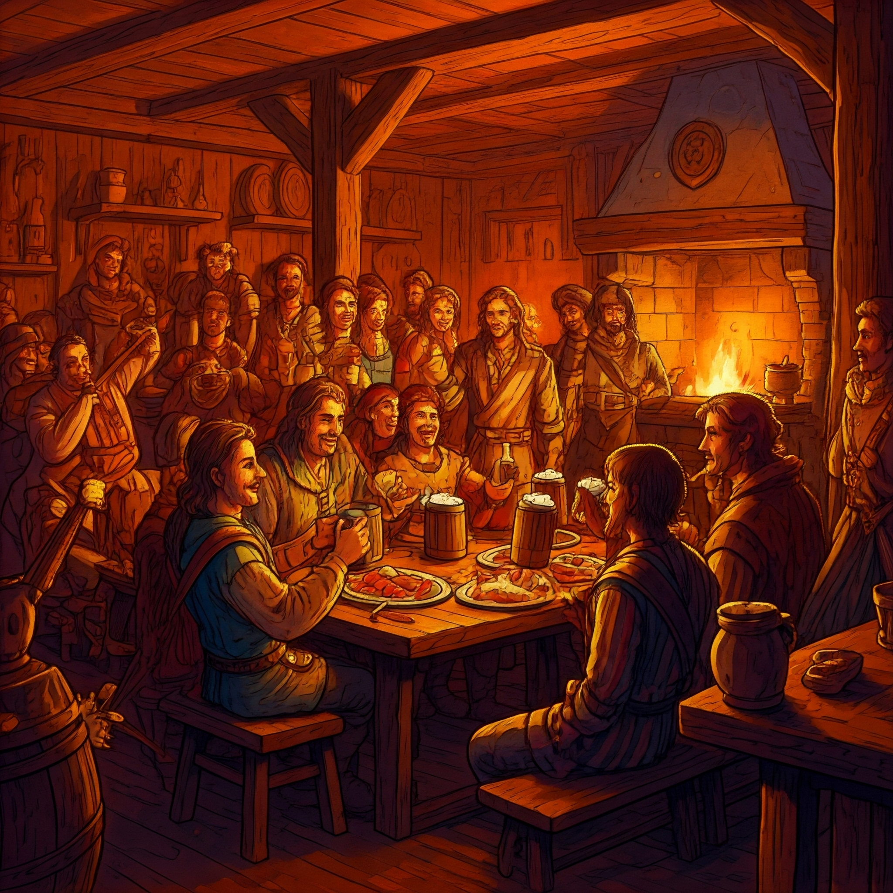
Aventura Finalizada: Obrigado!
A aventura chegou ao fim, heróis!
Que suas próximas batalhas sejam épicas!
Nos vemos na taverna, para a próxima!
Que a sorte esteja sempre ao seu lado!
Agradecemos a todos, mestres e jogadores!

